Slide 1
应用时间序列分析
第6章 向量自回归模型

Slide 2

主要内容
VAR模型标准形式
VAR模型平稳性条件
VAR模型的估计和识别
脉冲响应函数
方差分解
Granger因果关系检验
实例应用

Slide 3
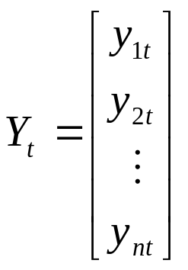
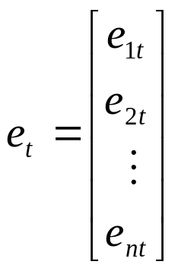
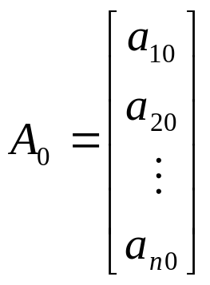
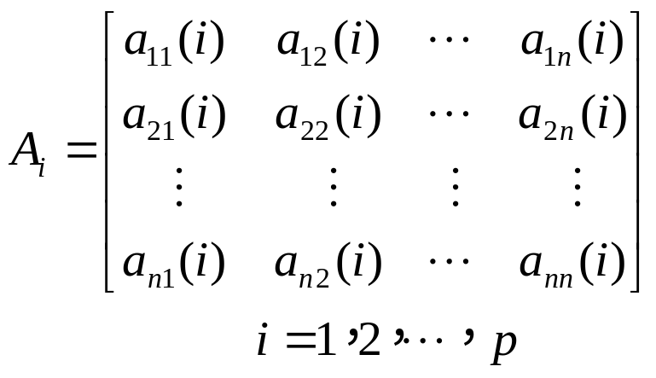
6.1 VAR模型标准形式
n维p阶向量自回归（vector autoregressive model，简称VAR）模型的标准形式（standard form）如下
其中

Slide 4
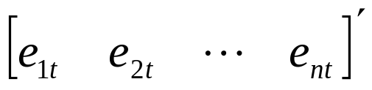
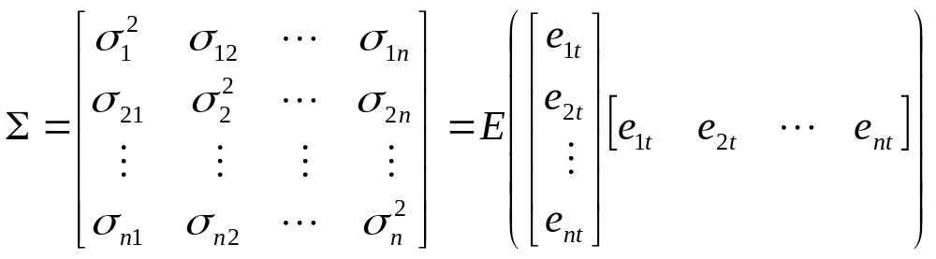
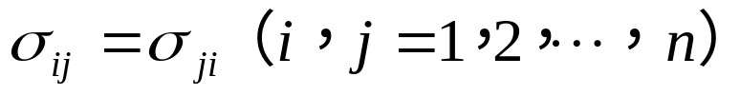
扰动项 的方差协方差矩阵记为
其中

Slide 5
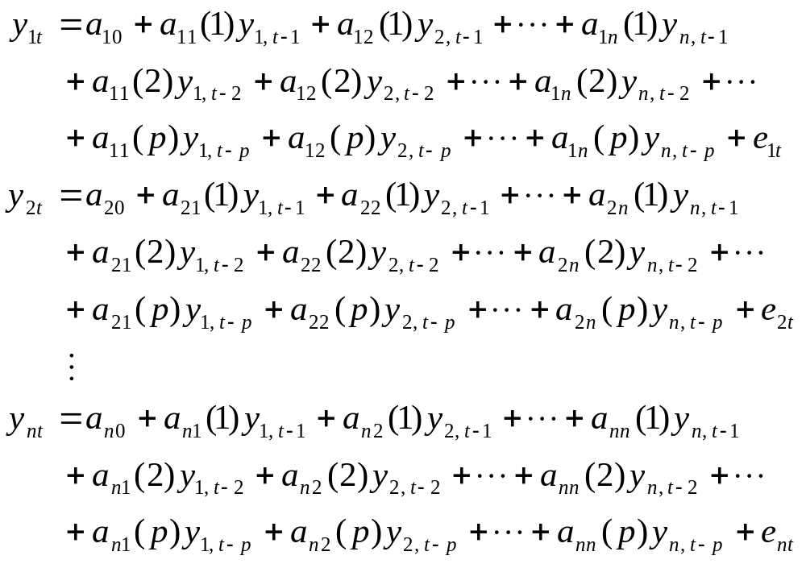
n维p阶VAR模型可以具体地表示为

Slide 6
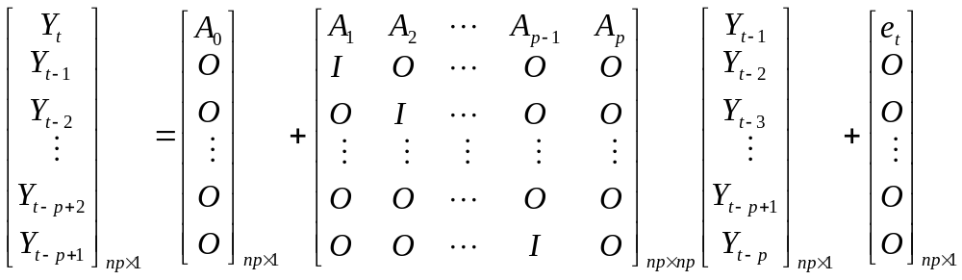
任何自回归阶数高于1阶的n维p阶VAR模型都可以通过矩阵变换将其改写为1阶自回归形式

Slide 7
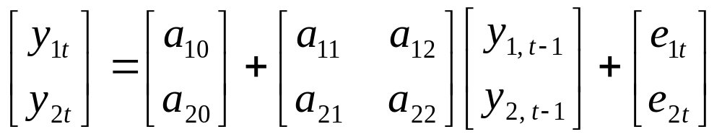
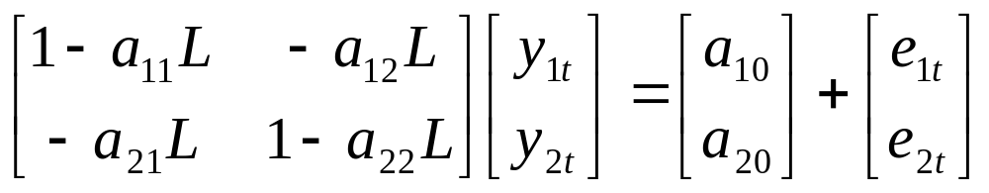
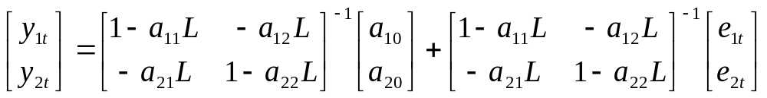
6.2 VAR模型平稳性条件
以2维1阶VAR模型为例
采用滞后算子表示，并移项有
根据Cramer法则，有

Slide 8
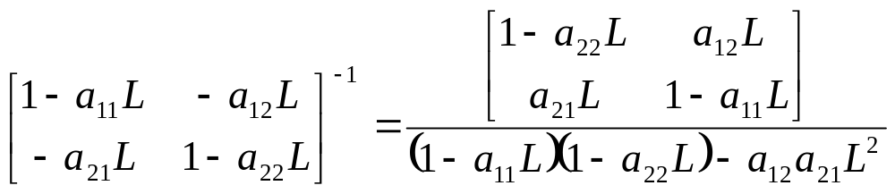
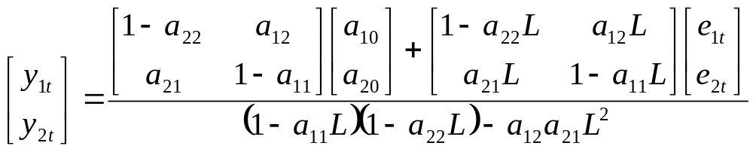
由于
因此

Slide 9
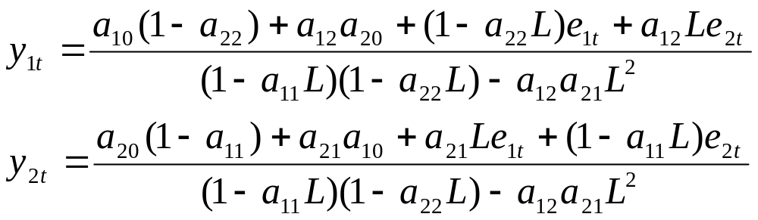

即
在a₁₂和a₂₁不为零的情况下，序列{y_{1t}}和{y_{2t}}同时受到两个扰动项e_{1t}和e_{2t}的影响，而序列{y_{1t}}和{y_{2t}}平稳都要求自回归系数多项式
的根在单位圆外。
因此，2维1阶VAR模型的平稳性条件为滞后算子多项式 的根在单位圆外。

Slide 10
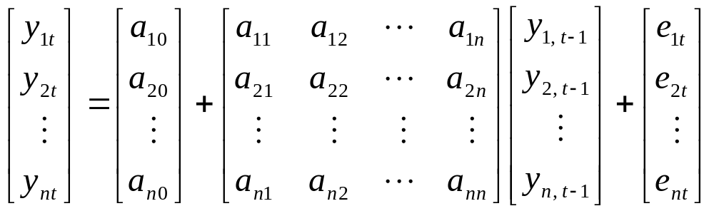
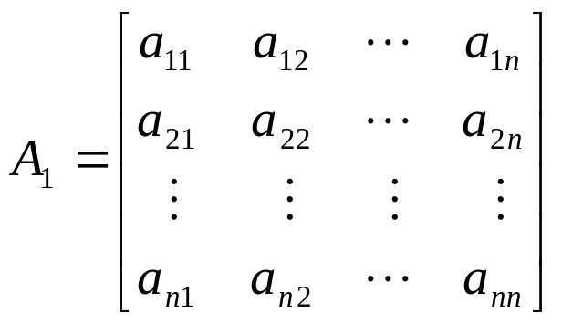

n维1阶VAR模型的标准形式
令
n维1阶VAR模型可以更加简洁地表示为

Slide 11
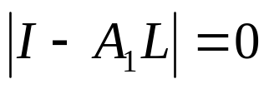
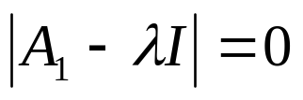

n维1阶VAR模型的平稳性条件
n维1阶VAR模型的平稳性条件是， 的所有根都在单位圆外，或者等价表述为，特征方程
的所有根都在单位圆内。
而 的根，即为矩阵理论中使得 成立的矩阵A₁的特征值。因此n维1阶VAR模型的平稳性条件也可以描述为，系数矩阵A₁的特征值都在单位圆内。

Slide 12
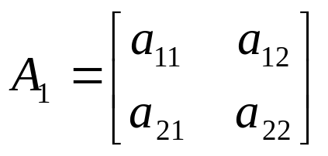
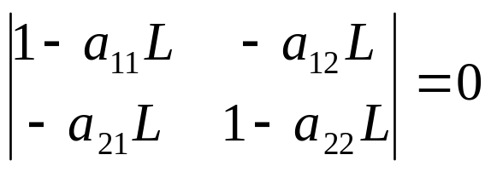

显然，n维1阶VAR模型的平稳性条件对于2维1阶VAR模型同样适用。考虑
平稳性条件 ，即
计算行列式则有平稳性条件为
的根在单位圆外。

Slide 13
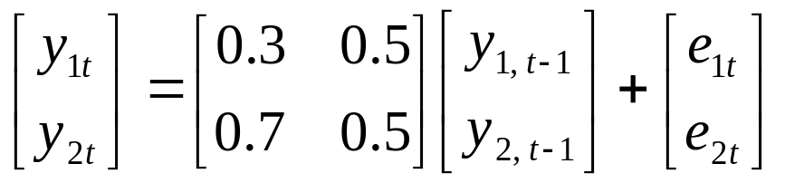
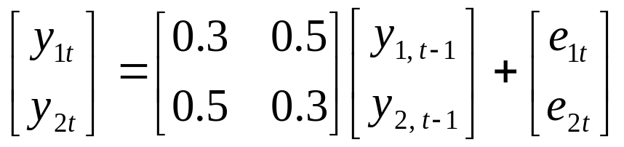
【例6-1】请判断下列VAR模型是否满足平稳性条件
（1）
（2）

Slide 14
6.3 VAR模型的估计和识别
VAR模型的估计
一个n维p阶VAR模型中，共估计得到个pn²+n系数，此外还可得到扰动项的方差协方差阵中的(n²+n)/2个参数。

Slide 15
VAR模型的识别
VAR模型的标准形式只描述了各变量受到历史变量系统影响的情况，其显著优势是易于估计和方便预测。
事实上，一个变量不仅会受到自身及其他变量历史信息的影响，还可能受到系统中其他变量当期信息的影响。

Slide 16
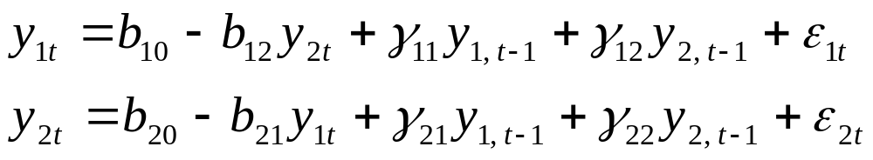
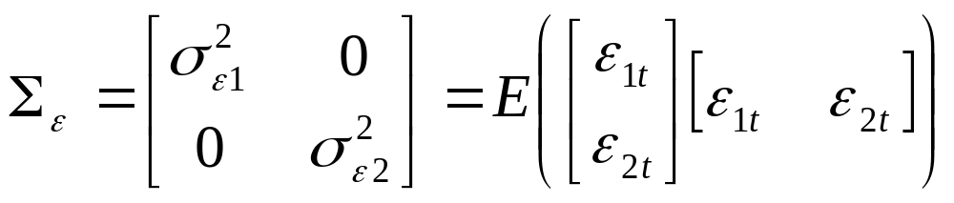
2维1阶情况
VAR模型结构式或原始系统如下所示
其中，ε_{1t}和ε_{2t}为两个不相关的白噪声过程 ，分别代表 y_{1t}和y_{2t}的新息（或冲击）。

Slide 17
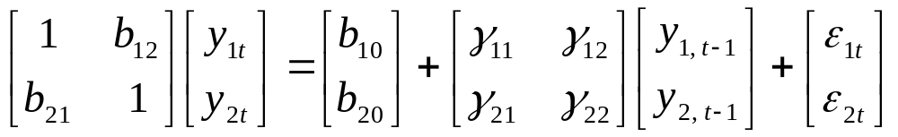
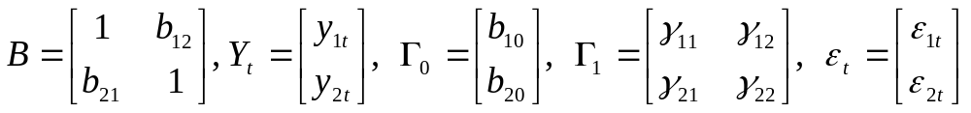

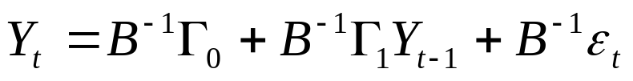
VAR模型的结构式可记作矩阵形式
令
则有
两端同时左乘B⁻¹则得到相应的标准形式

Slide 18
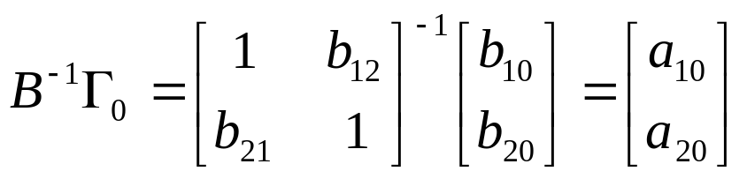
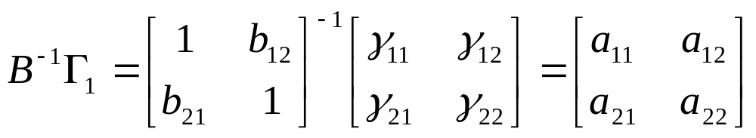
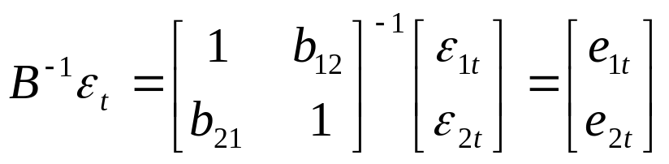
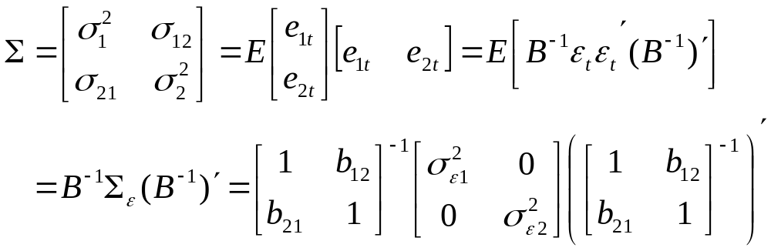
2维1阶VAR模型结构式和标准形式的关系为

Slide 19


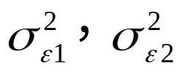
可以通过估计得到VAR模型标准形式中的6个系数
和对称的方差协方差阵中的3个参数 ，共9个参数的估计值。
而VAR模型的结构式中有8个系数和方差协方差阵 中的2个参数， 和
，共10个参数需要识别。
VAR模型的结构式和标准形式的关系描述了他们之间的9个关系式。若想从9个方程中求得10个未知量的确切值，必须要在系统中施加1个约束条件。

Slide 20
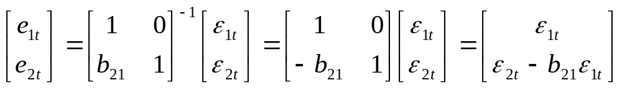
在VAR模型结构式的识别过程中，这个约束条件可以有多种形式，其中比较常见的是采用一种被称为Cholesky分解的方法对系数矩阵B施加约束。
具体地考虑2维1阶VAR模型的结构式，Cholesky分解所施加的约束性条件为，令b₁₂=0。这相当于限定了ε_{1t}和ε_{2t}对系统产生影响的次序。

Slide 21
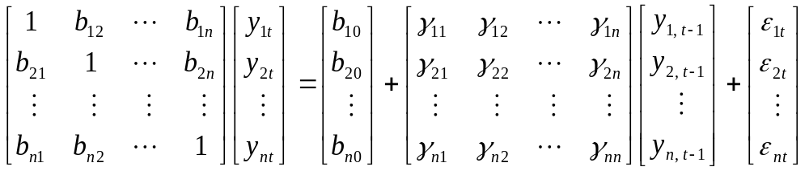
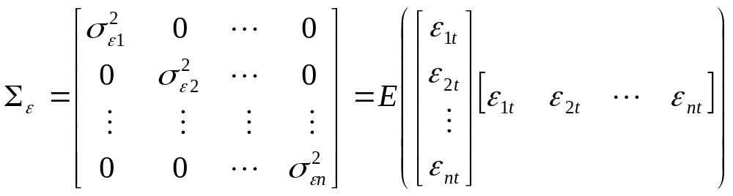
n维1阶情况
n维1阶VAR模型的结构式为
其中

Slide 22
n维1阶VAR模型的结构式中，共有2n²个系数和方差协方差阵中的n个参数，共计2n²+n参数需要识别。
而n维1阶VAR模型的标准形式中，有n²+n个系数和对称的方差协方差阵中的(n²+n)/2个参数，共计3(n²+n)/2个参数可以通过估计得到。 因此，至少要在系统中施加 个约束条件。

Slide 23
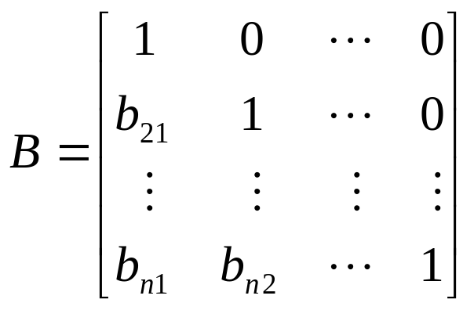
Cholesky分解对系数矩阵B施加的(n²-n)/2个约束条件为，令B的上三角部分为零，即

Slide 24
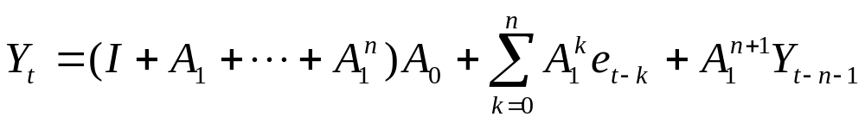

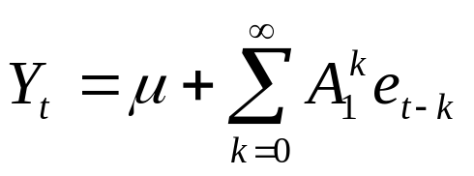
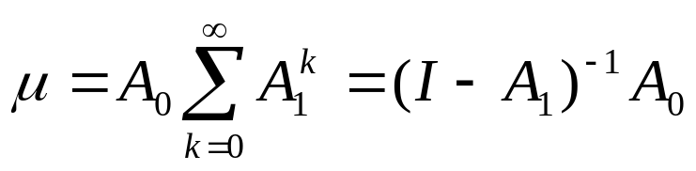
6.4 脉冲响应函数
n维1阶VAR模型可以表示为向量移动平均（vector moving average，简称VMA）模型形式
已知VAR模型满足平稳性条件，则当n趋于无穷大时， 趋于零。因此有
其中

Slide 25
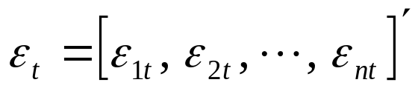
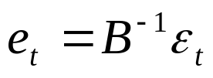
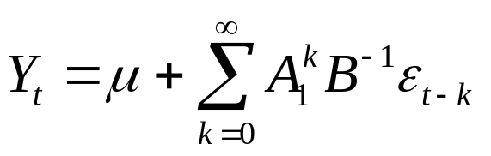
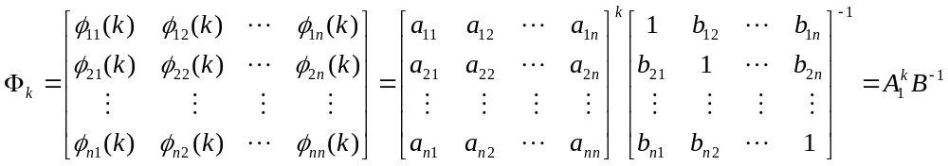
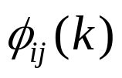
在VAR模型分析中更为关注的是系统中的变量对原始冲击 的响应过程。
由于
因此
为了更加清晰地表示脉冲响应过程，不妨令
显然， 揭示了原始冲击序列ε_{1t}和ε_{2t}对序列 y_{1t}和y_{2t}产生影响的时间路径，因此称 为脉冲响应函数（impulse response function）。

Slide 26
值得注意的是，由于脉冲响应函数中包含系数矩阵B，因此讨论脉冲响应过程的前提是，也要对系数矩阵B施加必要的约束，一种常见的约束的方式就是在模型识别中提到的Cholesky分解。
Cholesky分解实际上限定了不同的原始冲击影响的先后次序。实践中，需要根据理论或事实依据分辨变量之间影响的先后次序。

Slide 27
相关系数对Cholesky分解中变量次序重要性的影响
脉冲响应分析过程中，Cholesky分解的变量次序的重要性取决于e_{1t}和e_{2t}的相关系数的大小。
若e_{1t}和e_{2t}的相关系数很小，则Cholesky分解中的变量次序不会对脉冲响应函数结果产生重要影响；若e_{1t}和e_{2t}的相关系数较大，则变量次序会对脉冲响应函数结果产生重要影响，此时应慎重决定Cholesky分解的变量的次序，或者采取其他结构性冲击识别方法。

Slide 28
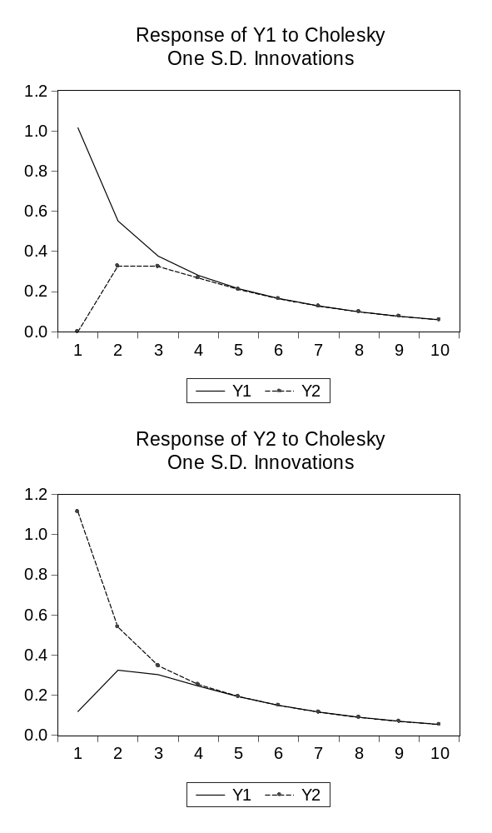
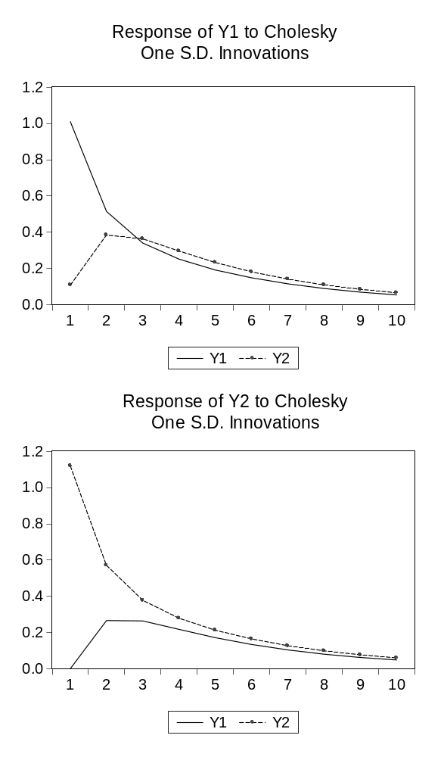
–b₂₁为0.1时两种变量次序下的脉冲响应函数图

Slide 29
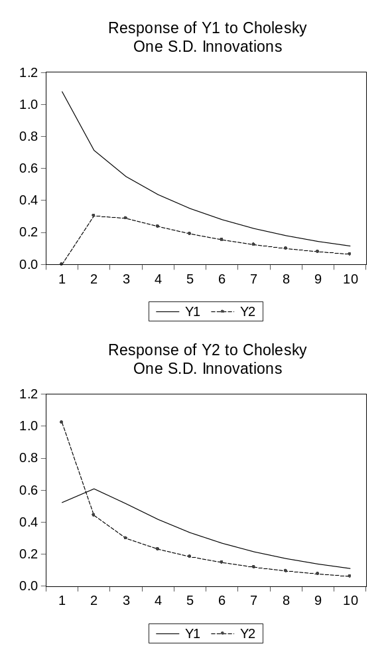
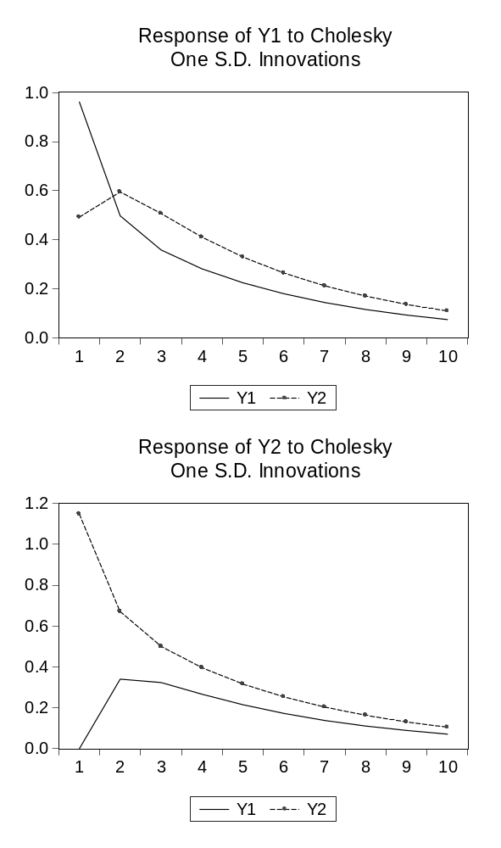
–b₂₁为0.5时两种变量次序下的脉冲响应函数图

Slide 30
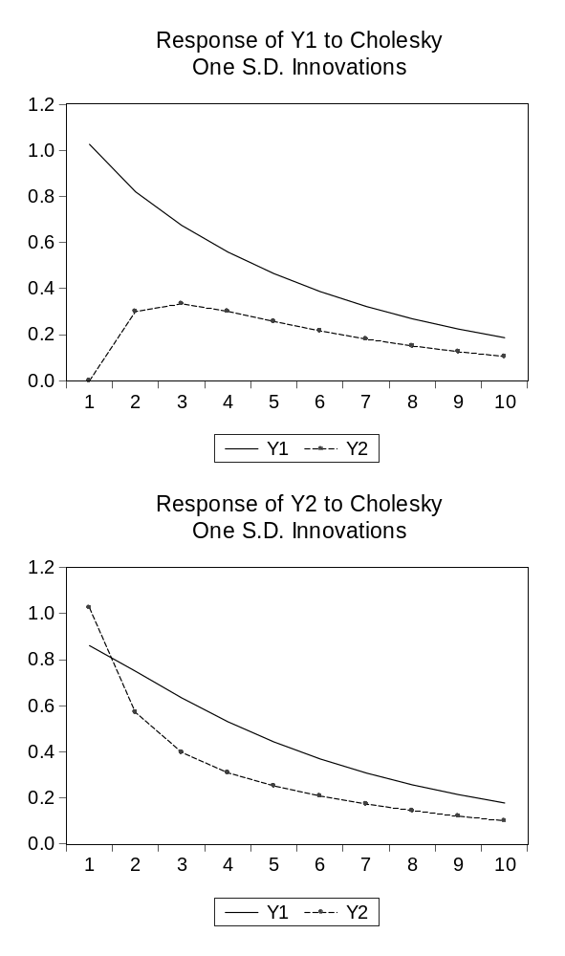

–b₂₁为0.8时两种变量次序下的脉冲响应函数图

Slide 31




6.5 方差分解
考虑n维1阶VAR模型的VMA模型形式
其1步预测值为
1步预测误差为
类似地，n步预测误差为

Slide 32



以2维1阶VAR模型为例，n步预测误差为
若记n步预测误差的方差为 ，则有

Slide 33




例如序列{y_{1t}}的n步预测误差的方差 可以表示为
因此，可以将序列{y_{1t}}的n步预测误差的方差分解为两部分，分别归因于原始冲击ε_{1t}和ε_{2t}。
其中归因于ε_{1t}的部分为
其中归因于ε_{2t}的部分为

Slide 34

6.6 Granger因果关系检验
Granger因果关系检验考察的是一个序列的历史信息是否有助于对另一个序列的预测。
具体是通过在VAR模型系统中考察序列滞后项的系数是否全为零来进行检验。
以2维p阶平稳VAR模型为例

Slide 35

检验原假设： {y_{2t}}不是{y_{1t}}的Granger原因，则通过F检验来检验联合假设
若检验结果拒绝原假设，即拒绝{y_{2t}}不是{y_{1t}}的Granger原因。
值得注意的是，Granger因果关系不同于外生性。
Granger因果关系检验并没有涉及序列间的同期关系，因此不能认为不存在Granger因果关系就是外生的。

Slide 36

6.7 实例应用
【例 6-2】1996年10月至2014年12月我国居民消费价格指数（CPI）和工业生产者出厂价格指数（PPI）（上年同月=100）。

